Slide 1
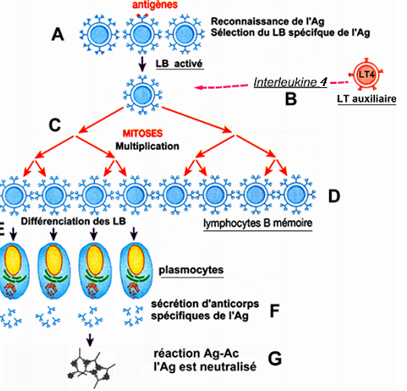
Réponse immunitaire spécifique à médiation humorale – lymphocyte B
Légende:
A: sélection clonale
B: activation des LB par l’IL4 produite par les LT4
C: multiplication des LB
D: une partie se transforme en LB mémoires
E: une autre partie se différencie en plasmocytes sécréteurs d’anticorps
F: Libération des anticorps dans le sang
G: neutralisation des antigènes par les anticorps spécifiques
Je commence par la RI spécifique à médiation humorale

Slide 2
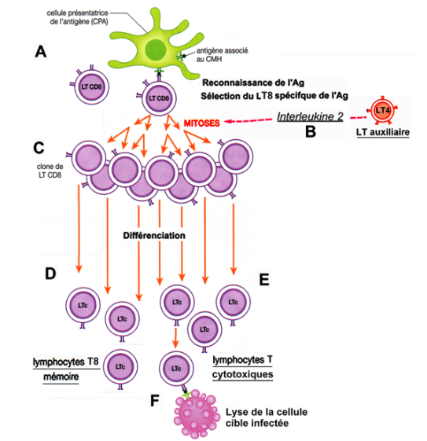
Réponse immunitaire spécifique à médiation cellulaire – lymphocyte T8
Légende:
A: sélection clonale
B: activation des LT8 par l’IL2 produite par les LT4
C: multiplication des LT8
D: une partie se transforme en LT mémoires
E: une autre partie se différencie en LT cytotoxiques
F: Lyse de la cellule infectée (baiser de la mort)
Je passe à la RI spécifique à médiation cellulaire

Slide 3
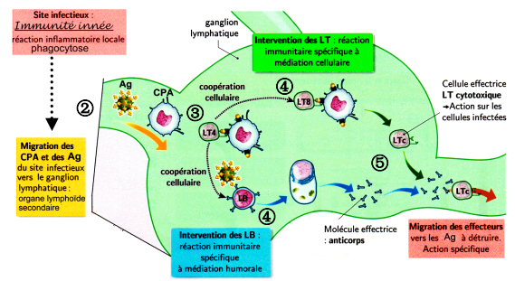
Lieu de déclenchement de l’immunité spécifique:dans les organes lymphoïdes secondaires
Schéma-bilan du déclenchement et des étapes de la RI spécifique

Slide 4
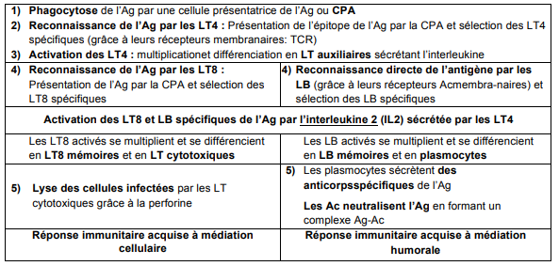
Déclenchement et étapes de la RI spécifique

